Slide 1
On the Roller Coaster… with an Aircraft Carrier
An Agile Large-Scale Project
BigTechday 7 Munich, May 23, 2014 Dr. Sebastian Stamminger
Notes:
Herzlich Willkommen auch von meiner Seite. Ich freue mich, dass so großes Interesse an Achterbahnfahrten mit Flugzeugträgern besteht. Ich nehme Sie heute mit auf eine Reise durch ein großes Scrum-Projekt und zeige ihnen meinen ganz persönlichen Blickwinkel auf das Projekt.
Schnallen sie sich an, jetzt geht es los. Die Fahrt geht erst einmal ganz sanft durch eine verträumte Märchenlandschaft.

Slide 2
Project History
One Year Before I Came
~2009
Automotive company
New development and replacement of an existing marketing system
Parts of the system are visible to the end customer
Integration into existing system landscape, e.g.
customer relation management systems (CRM)
vehicle data, financial data systems
dealer systems
Huge amount of requirements
Notes:
Es war einmal ...
...ein Automobilhersteller.
Der wollte sein Marketing-System durch ein neues ersetzen. Teile des Systems sind sichtbar für den Endkunden, was Herausforderungen an die Usability und Design mit sich bringt, andere Teile müssen in die existierende Systemlandschaft integriert werden können. So müssen die verschiedenen CRM-Systeme von über hundert Ländern angebunden werden können, Fahrzeugdate führende Systeme, Finanzdatenführende Systeme und Händlersysteme müssen integriert werden.
Das ganze führte zu einem riesen Berg an Anforderungen. Ein Jahr lang wurden Anforderungsdokumente geschrieben, tausende von Seiten. Wir fahren in einen Tunnel, es wird dunkel und kalt.
Bild: Märchenlandschaft, Berg, Tunnel ????

Slide 3
Scrum as an Experiment
How it started
Project got stuck in the requirements review phase after one year → experiment: Scrum (supported by top management)
Notes:
Die Abteilungen schicken sich gegenseitig die Dokumente zur Freigabe, doch es gibt keinen mehr der die Anforderungen noch überblicken kann, so dass nicht absehbar ist, dass die Freigaben jemals erteilt werden. Das Projekt bleibt in der Requirements-Reviewphase stecken. Die Eskalation geht bis ins Topmanagement, das den Vorschlag Scrum auszuprobieren, um den Termin zu halten, sehr begrüßt.
So kam ich ins Spiel: ...

Slide 4
Scrum as an Experiment
How it started
Project got stuck in the requirements review phase after one year → experiment: Scrum (supported by top management)
Four days coaching for the first Scrum team …
My phone rings:
Four days became three years as Scrum Master, Product Owner, LeadPO
Fr., Oct. 1,
2010
Notes:
Am 1. Oktober 2010 – das war ein Freitag, daran kann ich mich noch gut erinnern – kam der Anruf, ob ich für ein paar Tage das erste Team, das Scrum ausprobieren sollte, für vier Tage coachen könnte. Am Montag darauf ging es los. Die anderen Teammitglieder waren ähnlich kurzfristig informiert worden. Am Dienstag erarbeiteten wir die ersten User Stories, und am Mittwoch begann unser erster Sprint. Dass wir tatsächlich nach zwei Wochen lauffähige Software, zwar mit nur wenigen Features, aber dafür auf einem offiziellen Testsystem des Konzerns, liefern konnten, führte zu Begeisterung beim Kunden, so dass relativ schnell viele weitere Teams aufgesetzt wurden.
Ich blieb ein Jahr lang Scrum Master für das erste Team, wechselte dann in die Product Owner-Rolle für ein anderes Team und wurde schließlich LeadPO. Aus vier Tagen wurden drei Jahre ...

Slide 5
Timeline
Whole Project
Reorganization
 | 2011 |  |  |  | 2012 |  |  |  | 2013
Q4 | Q1 | Q2 | Q3 | Q4 | Q1 | Q2 | Q3 | Q4 | Q1 | Q2 | Q3 | Q4
Started with Scrum
Rollout in the first market
Rollout in three further markets
Rollout in six further markets
SM
 |  |  |  | PO |  |  |  |  | LeadPO
 |  |  |  |  |  |  |  |  |  | PO
Scaling to 200 People
Growing to 400 People
Shrinking to 350 People
Notes:
Hier kann man sehen, dass ich kurz vor dem Rollout in den ersten Markt von der Scrum Master Rolle in die Product Owner Rolle für ein anderes Team wechselte. Das war genau in der heißen Phase vor dem Rollout.
Anfang 2012 gab es eine Reorganisation, durch die mehrere Teams zu größeren Teams zusammengefasst wurden. Mitte 2012 haben wir in unserem Team zwei starke Wachstumsschübe durchgemacht und 2013 wurde ich kommissarischer LeadPO für sechs Teams. Danach wurde ich gefragt, ob ich als „Strukturierer“ in ein schwieriges Team will, das kurz vor der Auflösung stand. Aber das wäre ein eigener Vortrag.
In diesem Vortrag will ich vor allem auf diese Phase (deuten auf Ende 2011 bis Mitte 2013) eingehen.
So linear, wie dieser Zeitstrahl aussieht, hat sich das Projekt aber in der Realität nicht angefühlt, sondern eher wie eine ....

Slide 6
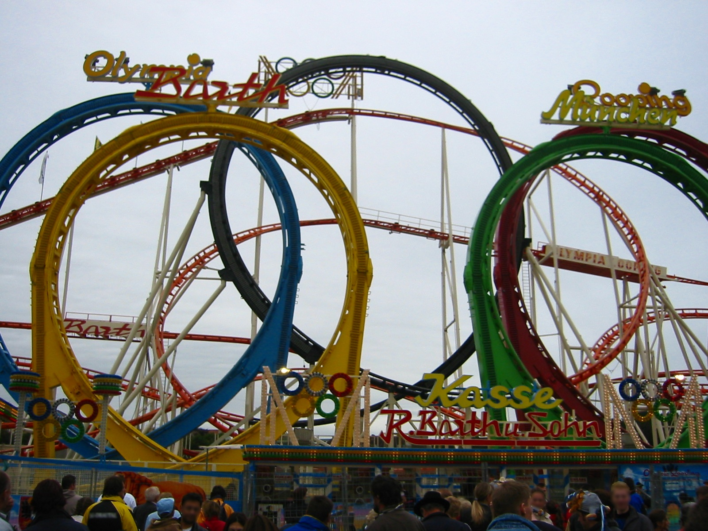
Reorganization
Started with Scrum
Rollout in the first market
Rollout in three further markets
Rollout in six further markets
Scaling to 200 People
Growing to 400 People
Shrinking to 350 People
Notes:
... Achterbahnfahrt.
Die Skalierung auf 200 Leute mit ständig roten Builds und
der erste Rollout mit lauter Nachtschichten haben einiges an Turbulenzen erzeugt.
Aber auch danach ging es noch ziemlich turbulent weiter.

Slide 7
Why do we need hundreds of people? We are not building …
marketing division manager
project manager
Notes:
Wir waren aber ein bisschen größer als ein Achterbahnwagen, weshalb der Marketing-Bereichsleiter die Projektleiterin einmal fragte, wozu wir denn hunderte von Leuten brauchten? Wir bauen doch keinen ...

Slide 8
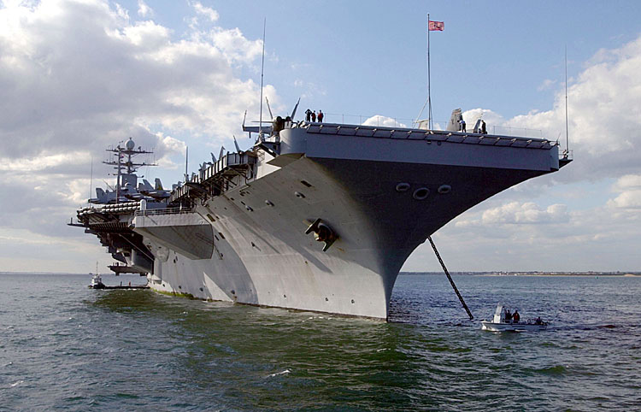
… an aircraft carrier, are we?
Yes, we are!
Notes:
„... Flugzeugträger.“
Nach kurzem Zögern antwortete die Projektleiterin selbstsicher: ...
„Doch! Wir bauen einen Flugzeugträger.“
Von da an haben wir im Projekt immer gescherzt: „Unser Projekt ist eine Achterbahnfahrt – mit einem Flugzeugträger.“
Irgendwie scheint sie damit den Bereichsleiter überzeugt zu haben und das Projekt ist weiter gewachsen.
Aber warum war es überhaupt so groß?

Slide 9
Epics and Themes in the Beginning
Why So Many Teams?
Pers
Req
Reg
My
Rep
Cont
Cross
CMS
Conf
Pics
Maint
Theme
Theme
Theme
Theme
Theme
Theme
Theme
Theme
Theme
Theme
Theme
Theme
Theme
Theme
Theme
Theme
Theme
Theme
Theme
Theme
Theme
Theme
Theme
Theme
Theme
Theme
Theme
Theme
Theme
Theme
Theme
Theme
Theme
Theme
Theme
Theme
Theme
Theme
Theme
Theme
Theme
Theme
Theme
Theme
Theme
Theme
Theme
Theme
Theme
Theme
Theme
Theme
Theme
Theme
Theme
Theme
Theme
Theme
Theme
Theme
Theme
Theme
Theme
Theme
Theme
Theme
Theme
Theme
Theme
Theme
Theme
Theme
Theme
Theme
Theme
Theme
Theme
Theme
Theme
Theme
Theme
Theme
Theme
Theme
Theme
Theme
Theme
Theme
Theme
Theme
Theme
Theme
Theme
Theme
Theme
Theme
Theme
Theme
Theme
Theme
Theme
Theme
Theme
Theme
Theme
Theme
Theme
Theme
Theme
Theme
Theme
Theme
Theme
Theme
Theme
Theme
Theme
Theme
Theme
Theme
Theme
Theme
Theme
Theme
Theme
Theme
Theme
Theme
Theme
Theme
Theme
Theme
Theme
Theme
Theme
Theme
Theme
Theme
Theme
Theme
Theme
Theme
Theme
Theme
Theme
Theme
Theme
Theme
Theme
Theme
Theme
Theme
Theme
Theme
Theme
Theme
* The content of the epics and themes is confidential
Notes:
In einem Workshop kurz nach der Scrum-Einführung wurden mit den Kunden die Projektziele erarbeitet und als Epics, also sehr große User Stories, formuliert. Diese wurden noch runtergebrochen in sog. Themes, die aber immer noch viel größer waren als normale User Stories. Diese wurden auf Kärtchen geschrieben und auf einem Tisch ausgebreitet, was so ähnlich aussah, wie das Bild.

Slide 10
Epics and Teams
Idea: One or Two Teams per Epic
Area 1
Area 2
Area 3
Pers
Req
Reg
My
Rep
Cont
Cross
CMS
Conf
Pics
Maint
Theme
Theme
Theme
Theme
Theme
Theme
Theme
Theme
Theme
Theme
Theme
Theme
Theme
Theme
Theme
Theme
Theme
Theme
Theme
Theme
Theme
Theme
Theme
Theme
Theme
Theme
Theme
Theme
Theme
Theme
Theme
Theme
Theme
Theme
Theme
Theme
Theme
Theme
Theme
Theme
Theme
Theme
Theme
Theme
Theme
Theme
Theme
Theme
Theme
Theme
Theme
Theme
Theme
Theme
Theme
Theme
Theme
Theme
Theme
Theme
Theme
Theme
Theme
Theme
Theme
Theme
Theme
Theme
Theme
Theme
Theme
Theme
Theme
Theme
Theme
Theme
Theme
Theme
Theme
Theme
Theme
Theme
Theme
Theme
Theme
Theme
Theme
Theme
Theme
Theme
Theme
Theme
Theme
Theme
Theme
Theme
Theme
Theme
Theme
Theme
Theme
Theme
Theme
Theme
Theme
Theme
Theme
Theme
Theme
Theme
Theme
Theme
Theme
Theme
Theme
Theme
Theme
Theme
Theme
Theme
Theme
Theme
Theme
Theme
Theme
Theme
Theme
Theme
Theme
Theme
Theme
Theme
Theme
Theme
Theme
Theme
Theme
Theme
Theme
Theme
Theme
Theme
Theme
Theme
Theme
Theme
Theme
Theme
Theme
Theme
Theme
Theme
Theme
Theme
Theme
Theme
Notes:
Die Annahme war, dass man für jedes Epic ein bis zwei Teams benötigt, so dass ca. 14 Featureteams parallel arbeiten könnten.
Genauso wurde es auch gemacht...

Slide 11
Organization Chart in the First Year
Feature Teams, Support Teams, Virtual Teams, Mgmt.
Management
Project Management, Steering Committee, Controlling, Fund Raising, …
Feature Team Management
Customer
Customer
Customer
Architect
Architect
Feature Teams
Virtual Teams
Pers
Cont1
Conf1
Req
Cont2
Conf2
Arch.
Docs
Reg
Cross
Pics
CMS-Product
Test
My1
CMS
Maint
Support Teams
My2
Test
Rep
CRM-Platform
Build Env
Notes:
In dem Kasten Featureteams sieht man die 14 Teams, die einfach nach den Epics benannt wurden, teilweise durchnummeriert. Über den Featureteams war das so genannte Featureteammanagement, besetzt mit den drei Kunden und zwei Architekten. Darüber gab es noch die Projektleitung, den Steuerkreis, und wie sie alle heißen, von denen wir im Projekt jedoch recht wenig mitbekommen haben.
Querschnittlich zu den Featureteams wurden virtuelle Teams offiziell festgelegt, und zwar zu Themen wie Architektur, Dokumentation und Test.
Die Supportteams sollten die Featureteams unterstützen, z.B. mit der Build-Infrastruktur oder Test.
----- Besprechungsnotizen (17.05.14 12:31) -----
Repräsentanten (virt. Teams)

Slide 12
Process in the First Year
Scrum with Extensions
Scrum with two-week Sprints, all Feature Teams in parallel
Scrum of Scrums with representatives from each team to discuss dependencies
during Planning I + II every two hours
daily
Feature Team Management
joint prioritization of user stories and dependencies
Customer Review every sprint
set up new teams, restructure, and dissolve teams
Joint Review every sprint (2 hours with 300 people)
Notes:
Wir hatten zweiwöchige Sprints, alle Featureteams parallel. Zur Skalierung hatten wir ein Scrum of Scrum mit Repräsentanten aus den Feature-Teams. Während des Planungstages war dies alle 2 Stunden, um Dependencies diskutieren zu können, die sich aus dem Planning ergeben hatten. Dafür wurde die Dependency auf einen Klebezettel geschrieben und an das andere Team übergeben. Diesen musste das andere Team mit höchster Priorität bearbeiten, was dadurch symbolisiert wurde, dass er ganz oben an ihr Taskboard geklebt wurde.
Dependencies, die sich erst im Lauf des Sprints herausgestellten, wurden im Daily Scrum of Scrums bei den anderen Teams eingekippt.
Das Featureteammanagement hatte die Aufgabe die User Stories und Dependencies teamübergreifend zu priorisieren, hat die Ergebnisse der Teams jeden Sprint im sog. „Kunden-Review“ abgenommen und war für das Aufsetzen, Auflösen und Umstrukturieren der Teams zuständig.
Das übergreifende Review nach jedem Sprint war allein schon wegen der Größe eine beeindruckende Veranstaltung.
...
Der Prozess hatte jedoch ein paar Schwächen, so dass unser Flugzeugträger in unruhiges Fahrwasser geriet. ...
----- Besprechungsnotizen (17.05.14 12:31) -----
Unser Prozess war ...

Slide 13
Challenges
Carrier in Troubled Water
delays
broken staging infrastructure
defects
Bottleneck at
Feature Team Management
unclear
Scrum Master
role
overspends
changing
architecture
Dependencies
flooding the backlogs;
waste: coordination, waiting, non-fitting deliveries, rework
changing
layouts
Notes:
Die zwei größten Herausforderungen waren das Bottleneck beim Feature-Team-Management, das komplett unter Wasser war, und die Dependencies, die die Backlogs geflutet haben. Durch die vielen Dependencies, die sich die Teams gegenseitig eingekippt haben, arbeiteten fast alle Teams nur noch an Dependencies und nicht mehr an eigenen User Stories - eigentlich eine absurde Situation. Der erhebliche Koordinationsaufwand, die Wartezeiten und die nicht passenden Lieferungen mit den entsprechend nötigen Nacharbeiten führten zu ganz viel Waste.
Es gab noch einige weitere Herausforderungen..., ich will aber heute den Fokus auf die ersten beiden richten.

Slide 14
Launch in the First Market
Riding on the Wave of Success
Without Scrum we would still be writing documents.
Steering committee member at the launch party
Notes:
Nach einigen Waschgängen bekamen wir die Probleme doch noch unter Kontrolle und gingen erfolgreich live im ersten Markt. Die anderen Märkte reißen sich um uns und auf der Launch Party sagte ein Mitglied des Steuerkreises in seiner Rede: „Wenn wir mit Wasserfall weitergemacht hätten und nicht auf Scrum umgestiegen wären, dann würden wir jetzt immer noch Dokumente schreiben, statt lauffähige Software auszurollen.“ Nach anfänglichen Tauchgängen ritten wir jetzt auf der Welle des Erfolgs.
Das Management hat begriffen, das Agilität der richtige Weg ist und dass sie die Steine, die uns behindern aus dem Weg räumen müssen. Aus diesem Grund gab es Anfang 2012 eine ...

Slide 15
Reorganization
Towards Agility
Management
Management
Project Management, Steering Committee, Controlling, Fund Raising, …
Steering Committee, Controlling, Fund Raising, …
RE
Core Team (Project Management)
Rollout Mgmt.
Feature Team Management
Customer
Customer
Customer
Architect
Architect
Feature Teams
Virtual Teams
Feature Teams
Synchro Teams
Pers
inform
car
eCRM
Cont1
Conf1
eCRM
inform
car
Arch.
Docs
Req
Cont2
Conf2
Build Test
car services (prices, web)
Arch.
car services (prices, web)
Reg
Cross
Pics
CMS-Product
Test
dealers
dealers
Concepts
My1
CMS
Maint
Support Teams
Ops
My2
data
Test
data
analyse
CRM-Platform
Build Env
Rep
analyse
Notes:
... Reorganisation.
Die Feature Teams wurden zu größeren Teams zusammengefasst.
Dadurch sollten Dependencies vor allem innerhalb dieser großen Teams auftreten.
Wir sind zu der Zeit auch gewachsen. Es kam ein neues großes Team dazu.
Bei den virtuellen Teams wurde der Tatsache Rechnung getragen, dass sie eh nicht mehr wirklich virtuell waren, da sie mehrere ständige Mitglieder hatten und der Unterschied zu den Support Teams gar nicht mehr bestand. Also hat man sie zusammengefasst und in Synchro-Teams umbenannt.
Auf diese Synchro-Teams wurden auch die Aufgaben des Feature-Team-Managements verteilt.
Damit hatten die Feature-Teams mehr Kontakt zur Projektleitung und hatten einen Status-Termin mit dem sog. Core-Team.
Ein subtiles Detail im Organigramm war die Vertauschung der Seiten von Synchro-Teams und Feature-Teams, dessen symbolische Bedeutung...

Slide 16
Reorganization
Towards Agility
Management
Steering Committee, Controlling, Fund Raising, …
RE
Core Team (Project Management)
Rollout Mgmt.
Synchro Teams
Feature Teams
eCRM
inform
car
Arch.
Build Test
car services (prices, web)
dealers
Concepts
Ops
data
analyse
Notes:
... durch einen Pfeil unterstrichen wurde.
Außerdem waren die Feature-Teams im 2. Stock, während die Synchro-Teams in den 3. Stock zur Projektleitung umgezogen sind.

Slide 17
Reorganization Revisited
Did this Improve the Situation?
Solve dependency problem
larger Feature Teams
most dependencies should be inside each Feature Team
Notes:
Was denken Sie, ob diese Reorganisation die Situation verbessert hat?
In Bezug auf das Dependency-Problem: Daumen rauf, wenn sie der Meinung sind, dass die großen Teams eine Verbesserung waren, Daumen runter, wenn nicht.
Ah, ich sehe, die Meinungen gehen auseinander.

Slide 18
Reorganization Revisited
Did this Improve the Situation?
Solve dependency problem
larger Feature Teams
most dependencies should be inside each Feature Team
responsibility and empowerment
Notes:
Tatsächlich hat es die Situation massiv verbessert – zumindest ist das meine Meinung. Mit der Reorganisation einher ging nämlich, dass die Feature-Teams mehr Verantwortung und auch Befähigung bekommen haben.

Slide 19
Reorganization Revisited
Did this Improve the Situation?
Solve dependency problem
larger Feature Teams
most dependencies should be inside each Feature Team
responsibility and empowerment
Resolve the bottleneck at Feature Team Management
Synchro Teams
they take over the responsibilities of Feature Team Management
Notes:
Und zu dem Bottleneck bei der Feature-Team-Steuerung? Was denken sie da?
Ging das in die richtige Richtung? Dann Daumen rauf? Falsche Richtung: Daumen runter.
Ah. Hier gehen die Meinungen nicht so weit auseinander. Das liegt wahrscheinlich an meiner tendenziösen Darstellung ;)

Slide 20
Reorganization Revisited
Did this Improve the Situation?
Solve dependency problem
larger Feature Teams
most dependencies should be inside each Feature Team
responsibility and empowerment
Resolve the bottleneck at Feature Team Management
Synchro Teams
they take over the responsibilities of Feature Team Management
mind shift from supporting to controlling
Notes:
Das ging leider in die falsche Richtung, denn es führte zu einem Mind-Shift weg vom Support-Gedanken hin zu Kontroll-Mentalität – etwas das nicht zum agilen Mind-Set passt.
Lassen Sie uns doch einen genaueren Blick auf die Feature-Teams werfen, um zu sehen, warum diese zu einer Verbesserung geführt haben.

Slide 21
Feature Team
Multiple Scrum Teams
Non-standard use of the term “Feature Team"
Usually in contrast to component teams
In our project: collection of multiple Scrum Teams
LeadPO
Scrum Team 1
Scrum Team 2
PO
PO
PO
Scrum Team N
Notes:
Text stimmt noch nicht mit tatsächlichem überein!
Dependencies sollten nun vor allem innerhalb eines FT auftreten.
Ansonsten: Helft einander!

Slide 22
Feature Team
End-to-End Responsibility
One team with responsibility for whole features (end-to-end)
Crossable boundaries between Scrum Teams; self organization within the Feature Team
LeadPO: communication between Feature Teams, release planning (scope, budget, risk)
Part time SMs out of the Scrum Teams
LeadPO
Scrum Team 1
Scrum Team 2
PO
PO
PO
Scrum Team N
Notes:
Text stimmt noch nicht mit tatsächlichem überein!
Um Dependencies muss sich das Feature-Team selbst kümmern.
Wie sie das machen ist Sache des Feature-Teams.
Völlig freie Hand: Scrum of Scrum oder was sie wollen.
Grenzen zwischen den Scrum-Teams sollten deshalb durchlässig sein.
Deshalb auch der Begriff "Team" und nicht "Bereich" oder ähnliches.

Slide 23
Timeline
Whole Project
Reorganization
 | 2011 |  |  |  | 2012 |  |  |  | 2013
Q4 | Q1 | Q2 | Q3 | Q4 | Q1 | Q2 | Q3 | Q4 | Q1 | Q2 | Q3 | Q4
Started with Scrum
Rollout in the first market
Rollout in three further markets
Rollout in six further markets
SM
 |  |  |  | PO |  |  |  |  | LeadPO
 |  |  |  |  |  |  |  |  |  | PO
Scaling to 200 People
Growing to 400 People
Shrinking to 350 People
Notes:
Das war das erste Jahr im Schnelldurchlauf und die Reorganisation. Als nächstes wollen wir uns ansehen, wie es nach der Reorganisation in den großen Feature-Teams weiterging.

Slide 24
Estimating the Release Backlog
First Step After the Reorganization
Estimation with my Scrum Team
Challenges
large team: 15 people
large Backlog: 26 features (for 40 person years)
Solution
45 minutes
Team Estimation Game

Slide 25
Team Estimation Game
Initial Backlog Estimation
Source: Eike Reinel (TNG) introduced me to this approach after having attended the Scrum Gathering 2009

Slide 26
Team Estimation Game
Initial Backlog Estimation

Slide 27
Team Estimation Game
Initial Backlog Estimation

Slide 28
Team Estimation Game
Initial Backlog Estimation

Slide 29
Team Estimation Game
Initial Backlog Estimation

Slide 30
Team Estimation Game
Initial Backlog Estimation
2
3
5
8
13
20
40
100

Slide 31
Estimation with Three Teams
Next Challenge
Could you, please, estimate that with all teams, since everyone has to commit to the estimates.
Challenge: many people
three teams, i.e. 38 people
not everyone was present, about 30 attended
Solution: Team Estimation Game again
scales perfectly
finished again after 45 minutes
Idea for improvement from the team
put stories on the wall, instead of on the floor
better visible
-> Estimation Board
LeadPO

Slide 32
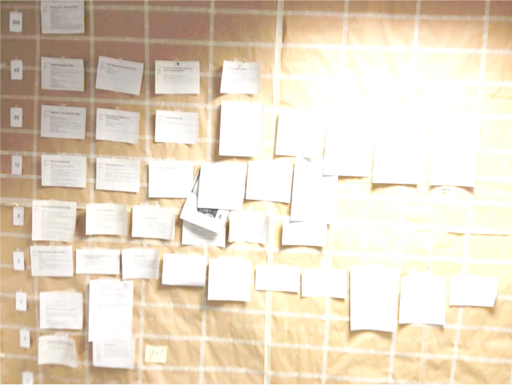
Estimation Board
Ongoing Backlog Estimation

Slide 33
Dependencies within the Feature Team
Typical Conflicts
Aren’t we one team? But still, I’ll check that.
Your team didn’t deliver the back end service.
LeadPO
me

Slide 34
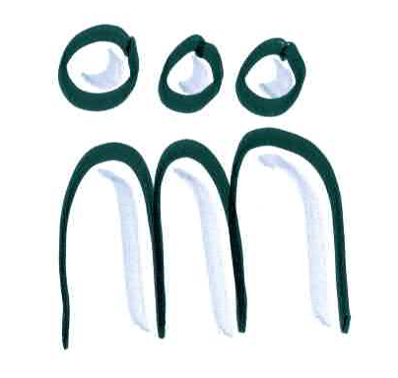
Dependencies within the Feature Team
Typical Conflicts
Our back end is ready. They didn’t finish their front end.
Did you talk to them?
Yes, but …
me
Daily Standup

Slide 35
Dependencies within the Feature Team
Typical Conflicts
We finished the front end several days ago, but the back end doesn’t deliver any data.
Did you talk to them?
Yes, but …
Daily Standup
me

Slide 36
Dependencies within the Feature Team
Typical Conflicts
Same procedure on the next day.
Solution: Bring them together. Stay with them until they work together.
Isn’t there a better solution?

Slide 37
Sprint Planning with Several Teams
The First Planning After the Reorganization
Unfortunately I can’t attend the next Planning. Could you take over my team?
Challenge:
Sprint Planning used to be exhausting
now with two large teams (~30 people)
Chance:
Solving the dependency problem!
Solution:
LeadPO

Slide 38
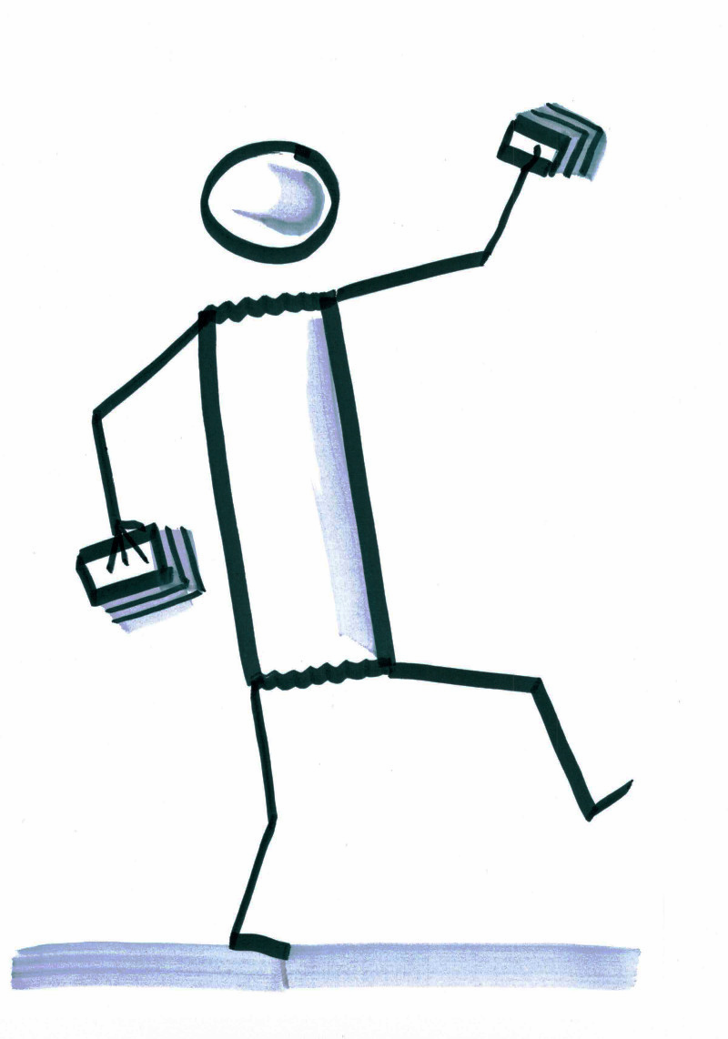
First Part of the Solution
Transparency in Advance
User stories!
User stories!
Better transparency for the user stories before the Planning
this time: stories via e-mail to the team; walk around and ask about open points
for the next Sprints: joint estimation (every Monday, 2 pm)

Slide 39
Second Part of the Solution
Joint Planning
Joint Planning with the whole Feature Team
put stories on three flip charts
presentation of all stories (~20 minutes)
questions
Notes:
.

Slide 40
Second Part of the Solution
Joint Planning
Joint Planning with the whole Feature Team
dynamic team forming; goal: all dependencies solvable within the team!
Notes:
.

Slide 41
Second Part of the Solution
Joint Planning
Joint Planning with the whole Feature Team
dynamic team forming; goal: all dependencies solvable within the team!
Notes:
.

Slide 42
Second Part of the Solution
Joint Planning
What I expected
Notes:
.

Slide 43
Second Part of the Solution
Joint Planning
What happened
Notes:
.

Slide 44
Second Part of the Solution
Joint Planning
What happened
At least: responsibility
for whole user stories
Notes:
.

Slide 45
Second Part of the Solution
Joint Planning
Next Time:
Four flip charts
Notes:
.

Slide 46
Second Part of the Solution
Joint Planning
Next Time:
Four flip charts
-> completely mixed
Notes:
.

Slide 47
Large Meetings
Information vs. Discussion
Information
✔
Discussion
?

Slide 48
Timeline
Whole Project
Reorganization
 | 2011 |  |  |  | 2012 |  |  |  | 2013
Q4 | Q1 | Q2 | Q3 | Q4 | Q1 | Q2 | Q3 | Q4 | Q1 | Q2 | Q3 | Q4
Started with Scrum
Rollout in the first market
Rollout in three further markets
Rollout in six further markets
SM
 |  |  |  | PO |  |  |  |  | LeadPO
 |  |  |  |  |  |  |  |  |  | PO
Scaling to 200 People
Growing to 400 People
Shrinking to 350 People
Notes:
Das war die erste Hälfte von 2012. Aber auch die zweite Hälfte des Jahres hatte Überraschungen zu bieten.

Slide 49
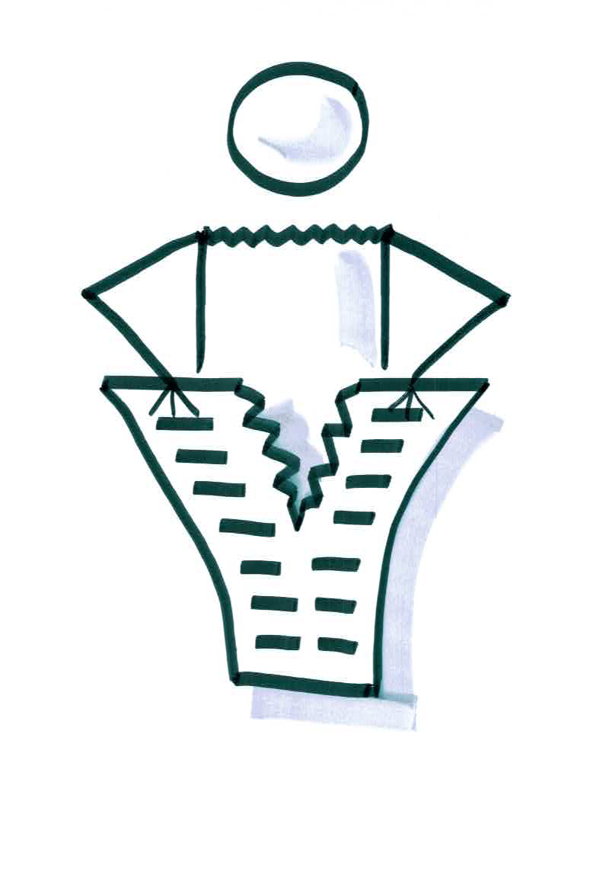
Growth by Two Teams
Split the Backlog, not the Team
Challenge
one month before Feature Freeze
market requirements (until now ignored by the core team) are escalated
other Feature Teams have to “lend” us two teams
Solution
leave the new teams together
supply an experienced developer to each team
split the Backlog, not the team
socializing:
joint Planning
Retrospective: World Café
informal: coffee and banana split together
Result
market requirements were delivered in time
Core Team was happy (and surprised)
Notes:
Einen Monat vor dem Feature Freeze für den Rollout eskalieren die Märkte ihre Anforderungen, die bis dahin von der Projektleitung ignoriert worden sind. Die Projektleitung kann dem Druck nicht mehr standhalten und beschließt, dass die Anforderungen umgesetzt werden müssen. Da die meisten Anforderungen in den CRM-Bereich fallen, müssen andere Feature-Teams uns zwei Scrum-Teams leihen.
Hätte die Projektleitung die Idee der Feature-Teams konsequent weitergedacht, hätten sie die Features auch in andere Teams geben können, statt die Teams zu zerreißen. Genau diese Idee haben wir uns aber zu Nutze gemacht: Wir haben die beiden neuen Teams zusammen gelassen – das waren ja intakte Teams – haben ihnen jeweils einen Experten zur Seite gestellt und statt die Teams zu zerlegen das Backlog zerlegt. Wir haben vor allem Features rausgesucht, bei denen wir auch einiges an Einarbeitungsaufwand gehabt hätten, dann war es egal, ob wir oder das neue Team daran arbeitet.
Zum Erfolg hat sicher beigetragen, dass wir die Neuen gut in unser Team eingebunden haben, durch unser gemeinsames Planning, durch gemeinsame Retrospektiven – für Retrospektiven mit dieser Anzahl an Personen funktionieren natürlich die klassischen Methoden nicht mehr; wir haben dafür World Cafe eingesetzt – und auf informeller Ebene gemeinsames Kaffetrinken und auch Banensplit-Essen.
Das Ergebnis war, dass wir die Marktanforderungen tatsächlich in time liefern konnten – zur großen Freude des Core-Teams ... und deren Überraschung. Denn die hatten selber nicht geglaubt, dass ihre simple Rechnung aufgeht.

Slide 50
Notes:
Hier ein Foto von dem Plakat, mit dem ich die World Cafe-Methode für unsere große Retrospektive erklärt habe.

Slide 51
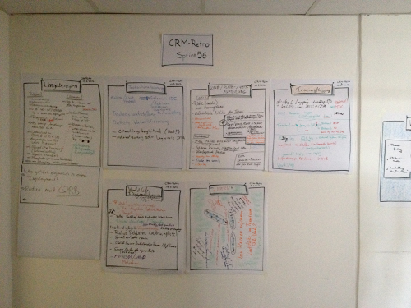
Notes:
Und hier die Ergebnisse der fünf Tische bei der Retro.

Slide 52
Notes:
Und hier ein Foto von den Bananensplits, die wir in unserer Kaffeeküche „gebaut“ haben.

Slide 53
Second Burst of Growth
Mix Teams Again
Challenge
we can keep the two teams and get some more people, including POs
normal fluctuation
-> now over 50 people, 40% newbies
Solution
first attempt: code reviews, pairing. Didn’t suffice for the knowledge transfer.
second attempt (result of a retrospective):
introduce fixed teams again
mix newbies and experienced team members
Notes:
Die Projektleitung beschließt, den Schwerpunkt noch stärker auf den CRM-Bereich zu verlagern, so dass wir die beiden geliehenen Teams behalten dürfen und einige neue Leute ins Team bekamen, inklusive POs, und damit auf über 50 Personen wachsen. Mit der normalen Fluktuation im Projekt führte das dazu, dass 40% der Leute weniger als zwei Monate in unserem Team waren.
Als erstes versuchten wir durch Code-Reviews und Pair-Programming die Neuen einzubinden. Das hat aber bei Weitem nicht gereicht für den Know-How-Transfer. Die Neuen konnten einfach nicht sinnvoll mitarbeiten.
Als zweiten Versuch – das war das Ergebnis einer Retrospektive – haben wir beschlossen, wieder feste Teams einzuführen und dabei Neue und Erfahrene zu mischen.
Das hätten wir natürlich einfach auf dem Reißbrett machen können. Wir wollten aber die Intelligenz der ganzen Gruppe nutzen.

Slide 54
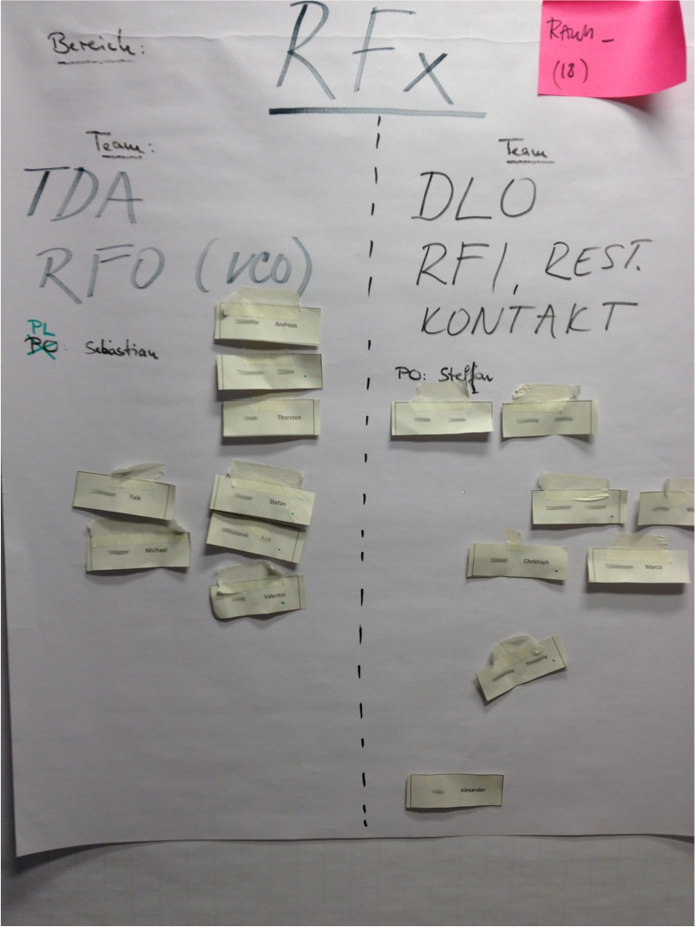
Participatory Team Forming
Using Crowd Intelligence
Flip chart with the constraints:
six teams with 9 people each
equally distributed:
newbies
testers
conceptionists
Flip charts for the six teams
Everyone gets a sticky with their name and can put it onto one of the flip charts.
After 30 minutes six teams have formed according to the constraints.
Notes:
Deshalb haben wir POs uns überlegt, nach welchen Regeln die Teams am besten zusammengesetzt sein sollten.
(Aus Zeitgründen eher nicht auf Folgendes eingehen: ... Zwei POs zum Jahresende Projekt verlassen ... Je zwei POs zusammen .... )
Die Regeln waren dann recht einfach. Wir bilden sechs Teams, da wir ja auch sechs POs waren. Je zwei davon hatten einen verwandten Themenbereich. Jedes Team sollte aus 9 Personen bestehen. Die Neuen, die Tester und die Konzepter sollten gleichmäßig auf die Teams verteilt sein. Bei den Konzeptern war die Regel etwas komplizierter, da wir Kreativ-Konzepter, IT-Konzepter und Graphik-Designer hatten, die einigermaßen gleichmäßig verteilt sein sollten.
Bevor wir alle Leute versammelt haben, haben wir noch die sechs erfahrensten Entwickler eingeweiht und darum gebeten, sich nachher auf verschiedene Teams zu verteilen. Die Regeln haben wir auf ein Flip-Chart geschrieben und dann der versammelten Mannschaft vorgestellt. Bei jeder Regel gab es große Zustimmung von der gesamten Gruppe. Danach haben wir jedem einen Zettel mit seinem Namen in die Hand gedrückt und Flip-Charts für die sechs Teams aufgehängt. Immer zwei Teams auf einem Flip-Chart. Dort sollte jeder seinen Zettel den Regeln entsprechend hinhängen. Anfangs hingen in manchen Spalten über 14 Zettel, in anderen dafür gar keine, aber ein kurzer Hinweis auf die Regeln genügte, und schon wuselten alle wieder durch den Raum und verteilten ihre Zettel neu. Die Dynamik dieses Systems war faszinierend zu beobachten.
Nach 30 Minuten – inklusive der Vorstellung der Regeln – hatten sich sechs Teams gebildet und alle waren zufrieden mit dem Team, in dem sie waren. So hatten wir auch gleich noch Zeit den Umzug zu machen, damit die Teams zusammen sitzen können.

Slide 55
Timeline
Whole Project
Reorganization
 | 2011 |  |  |  | 2012 |  |  |  | 2013
Q4 | Q1 | Q2 | Q3 | Q4 | Q1 | Q2 | Q3 | Q4 | Q1 | Q2 | Q3 | Q4
Started with Scrum
Rollout in the first market
Rollout in three further markets
Rollout in six further markets
SM
 |  |  |  | PO |  |  |  |  | LeadPO
 |  |  |  |  |  |  |  |  |  | PO
Scaling to 200 People
Growing to 400 People
Shrinking to 350 People
Notes:
Die nächste Station im Projekt – und auch die letzte, von der ich heute berichten will – ist die, als ich LeadPO geworden bin.

Slide 56
Acting LeadPO
New Turbulences
Previous LeadPO was promoted by the end of 2012
I became acting LeadPO, until her successor came.
Challenges
as LeadPO much time in so called end-to-end workshops
only three POs for six teams
empty Backlog because of the bottleneck in the Concept Synchro Team
Solution – inspired by Kanban
Feature Board (Feature, Story Preparation, Dev, Test)
Conceptionist Weekly
Notes:
Zum Jahreswechsel wurde meine Vorgängerin projektintern befördert, so dass ich ihre Position kommissarisch übernommen habe. Kommissarisch deswegen, da der Kunde diese Position eigentlich nur mit Internen besetzen wollte. Es hat dann aber doch noch ein paar Monate gedauert, bis ein Interner gefunden war.
Als LeadPO war ich sofort von sogenannten E2E-Workshops in Beschlag genommen, so dass ich tagsüber mein Team gar nicht mehr zu Gesicht bekommen habe. Außerdem haben uns zum Jahreswechsel zwei POs verlassen. Das war zwar von langer Hand geplant, hat aber trotzdem dazu geführt, dass wir nur noch drei POs für sechs Teams hatten.
Hinzu kam, dass unser Backlog völlig leer war. Denn das Konzept-Synchro-Team hat die Grobkonzepte für die Features alle nicht freigegeben, weil noch Punkte offen oder strittig waren. Damit sind sie in die gleiche Falle gelaufen, wie das Projekt zwei Jahre zuvor, weswegen damals Scrum eingeführt worden ist.
Die Lösung dafür war inspiriert durch Kanban. Wir wollten die Bottlenecks transparent machen und haben dafür ein Board aufgesetzt, das wir Feature-Board nannten.

Slide 57
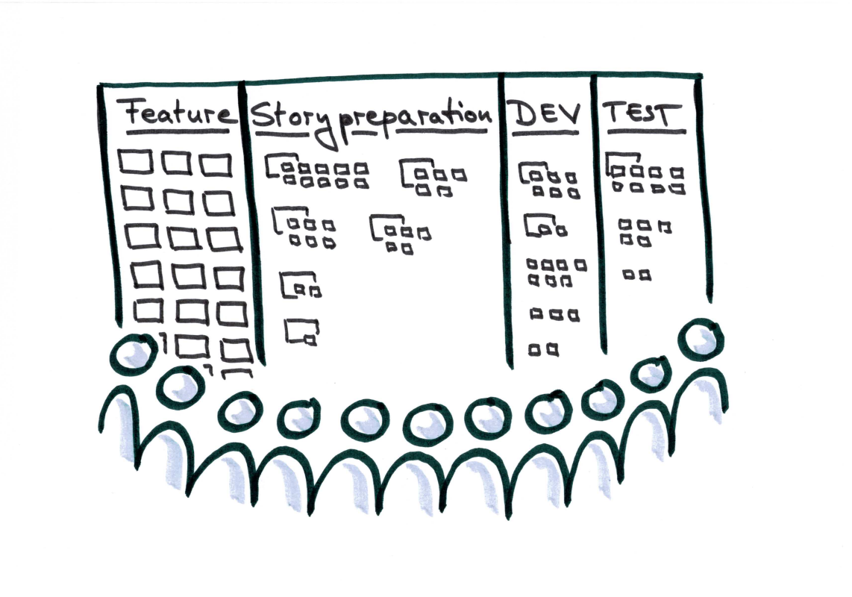
Notes:
Dieses Board hatte die Spalten „Feature, Story preparation, Dev und Test“. In der „Feature“-Spalte hingen die ganzen Features, die noch beim Konzept-Synchro-Team lagen und noch nicht an uns übergeben worden sind. Diese Linie war also der Staudamm, vor dem wir standen. Zu den Features, die bei uns waren, und das waren zu dem Zeitpunkt sehr wenige, haben wir Stories geschrieben, die wir auf kleinere Zettel gedruckt haben und auf die größeren Feature-Kärtchen draufgeklebt haben. Die Stories sind dann nach Dev und Test gewandert und mit der letzten Story eines Features ist auch das Feature-Kärtchen mitgewandert.
Dadurch konnten wir sehr deutlich darstellen, dass wir bald Leerlauf haben werden, wenn wir nicht sofort das nächste Feature übergeben bekommen. Damit konnten wir den nötigen Druck aufbauen, dass uns die ersten Features übergeben wurden. Auch wenn noch nicht alle Punkte geklärt waren, konnten wir immerhin schon anfangen, für die unstrittigen Punkte User Stories zu schreiben und diese auch umzusetzen und notfalls bei strittigen Punkten einfach eine Entscheidung treffen und eine Richtung einschlagen.
Mit unserem Feature-Board konnten wir aber auch Bottlenecks innerhalb unseres Teams identifizieren und sehen, ob wir genügend User Stories für den nächsten Sprint haben oder ob sie uns ausgehen werden, und worauf wir unsere Arbeit fokussieren müssen. Dafür haben wir uns einmal pro Woche mit allen Konzeptern vor dem Board versammelt, also den Kreativ-Konzeptern, den IT-Konzeptern, den Graphik-Designern, und den POs. Das war eine Gruppe von ca. 10 Personen. So konnten wir uns abstimmen, wer welches Feature übernimmt und dazu Stories schreibt und die Konzepte ausarbeitet.
Dadurch konnten die Leute sich auch sehr gut gegenseitig unterstützen und an Stellen einspringen, wo sie gemerkt haben, dass es dort gerade nicht weiter geht, weil sie auf diese Weise sehr gut sehen konnten, was denn überhaupt zu tun ist.

Slide 58
Acting LeadPO
Smoothing the Turbulences
Result
January till March was hard work
from April on it was easy
concepts were ready, Backlogs were full
teams were performing

Slide 59
Timeline
Whole Project
Reorganization
 | 2011 |  |  |  | 2012 |  |  |  | 2013
Q4 | Q1 | Q2 | Q3 | Q4 | Q1 | Q2 | Q3 | Q4 | Q1 | Q2 | Q3 | Q4
Started with Scrum
Rollout in the first market
Rollout in three further markets
Rollout in six further markets
SM
 |  |  |  | PO |  |  |  |  | LeadPO
 |  |  |  |  |  |  |  |  |  | PO
Scaling to 200 People
Growing to 400 People
Shrinking to 350 People
Notes:
Das war es, was ich heute von dem Projekt berichten wollte. Als Schlussfolgerung ...

Slide 60
Conclusion
Structures for Self-Organization
Great opportunity to learn how to work with large teams
Team Estimation Game
information vs. discussion
dynamic teams
participatory team forming
Bursts of growth with completely different solutions depending on the situation
split Backlog, not teams
mix newbies and experienced team members
Alignment
transparency of the goals
transparency of bottlenecks
Notes:
... kann ich sagen, dass mir das Projekt eine großartige Gelegenheit geboten hat, zu lernen mit großen Teams umzugehen, z.B. die Team-Estimation-Game-Methode mit so vielen Leuten ausprobieren zu können, auf die Unterscheidung von Informations- und Diskussions-Meetings zu kommen, mit dynamischer Teamzusammensetzung zu experimentieren und zu sehen, wie man Teams partizipativ Formen kann.
Spannend waren auch die beiden Wachstumsschübe, auf die wir völlig unterschiedlich reagiert haben, abhängig von der Situation: Im ersten Fall die neuen Teams zusammenzulassen und stattdessen das Backlog zu zerlegen, im zweiten Fall wieder feste Teams einzuführen, damit Neue und Erfahrene gut durchmischt werden.
Als LeadPO konnte ich sehen, wie man ein solch großes Team auf gemeinsame Ziele ausrichten kann. Transparenz war hier das wichtigste – Transparenz über die Ziele und Transparenz über die Bottlenecks. Das haben wir ganz gut mit unserem Feature-Board erreicht.

Slide 61
Personal Conclusion
Awesome Project
Freedom to experiment
Outstanding team spirit
Awesome project
Notes:
Und meine persönliche Schlussfolgerung:
Ich habe die Freiheit für Experimente sehr genossen, der Teamspirit war unvergesslich.
Kurz: Es war ein Wahnsinns-Projekt!

Slide 62
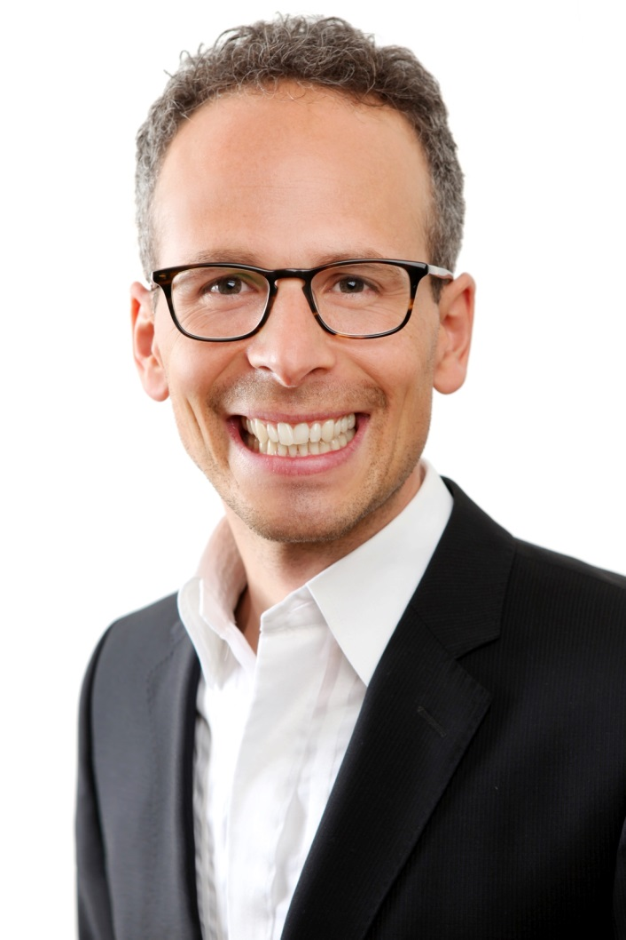
Thank you for your attention!
Questions?
Dr. Sebastian Stamminger sebastian.stamminger@tngtech.com Tel. +49 176 2191 5655
Notes:
Vielen Dank fürs Zuhören und ich freue mich auf Ihre Fragen.

Slide 63
Picture Credits
Rollercoaster Source: Andreas Steinhoff [Attribution], via Wikimedia Commons http://commons.wikimedia.org/wiki/File%3AOlympia_Looping_-_Oktoberfest_2005_-_4.jpg
Carrier, Source: http://commons.wikimedia.org/wiki/File:Carrier2.750pix.jpg

